Slide 1



Espace de collecte
en ligne
AOUT 2019
DIRECTION DES CREDITS

Slide 2
ESPACE DE COLLECTE
EN LIGNE
Présentation
Ecrans Client
Ecrans Conseiller

Slide 3

ESPACE DE COLLECTE EN LIGNE
            Depuis son ordinateur (DEI), le client peut, à partir d’une interface intuitive :
              Visualiser en temps réel les documents à fournir ou déjà fournis à sa banque (MAJ dynamique). Pour les documents déjà fournis, un statut permet de savoir s’ils ont été analysés
              Déposer des documents dans l’espace de collecte dédié au dossier de crédit en cours d’instruction
              Le client est informé par sms et mail quand de nouveaux documents sont attendus ou suite à un document analysé et refusé par la banque
            La liste des documents demandés au client dans son DP est pilotée par le dossier numérique.
            Depuis le dossier numérique, le conseiller dispose d’un outil unique qui permet de :
              Visualiser l’intégralité des documents présents ou attendus et identifier le canal d’origine d’un document (Espace de collecte, acquisition agence…)
              Analyser les documents provenant de l’espace de collecte du client et valider leur conformité/complétude
              ➔ Notifier au client leur validité ou non, et en cas de rejet, indiquer le motif de refus du document
            Client :
              Gain de temps, il n’est pas obligé de se déplacer à nouveau en agence pour déposer les nouveaux documents attendus ou connaître la liste des documents restant à fournir.
              Il est informé en temps réel de l’analyse des pièces qu’il a fournies.
            Conseiller:
              réduction des tâches sans valeur ajoutée pour les conseillers (préparation physique et numérisation de documents),
              Amélioration des temps de traitement dans le parcours client
VISION CLIENT
VISION CONSEILLER
AVANTAGES

Slide 4
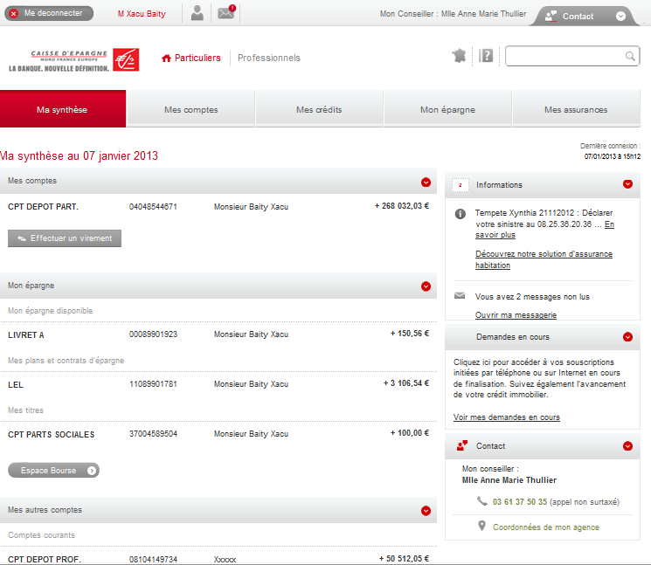
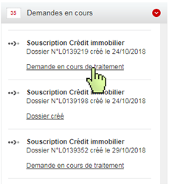

ECRANS CLIENT
Espace de collecte en ligne – septembre 2019

Slide 5
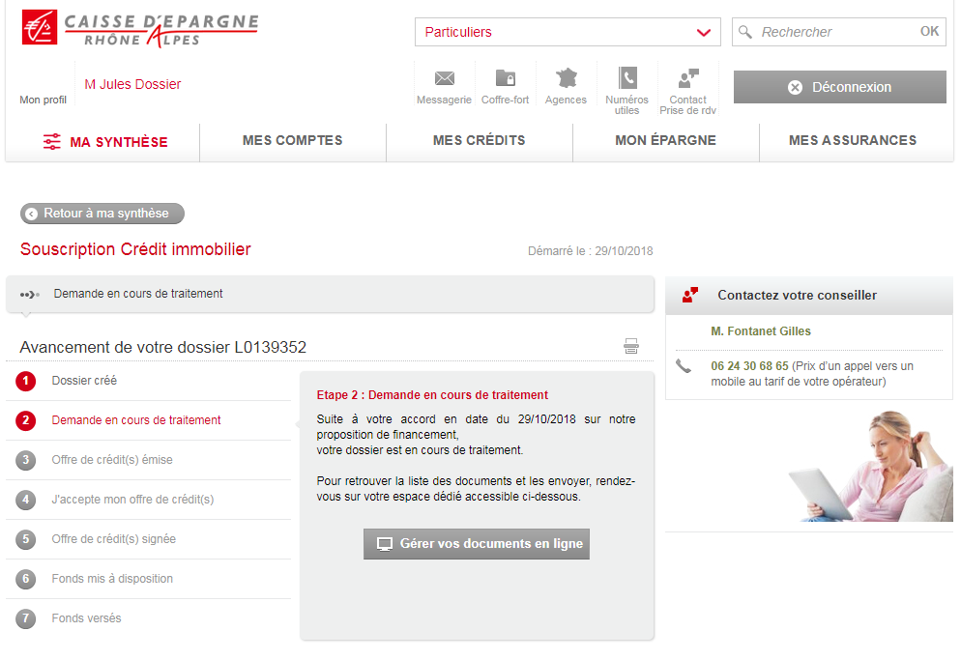
ECRANS CLIENT
« Gérer vos documents en ligne » permet d’accéder à son espace de collecte :

Slide 6
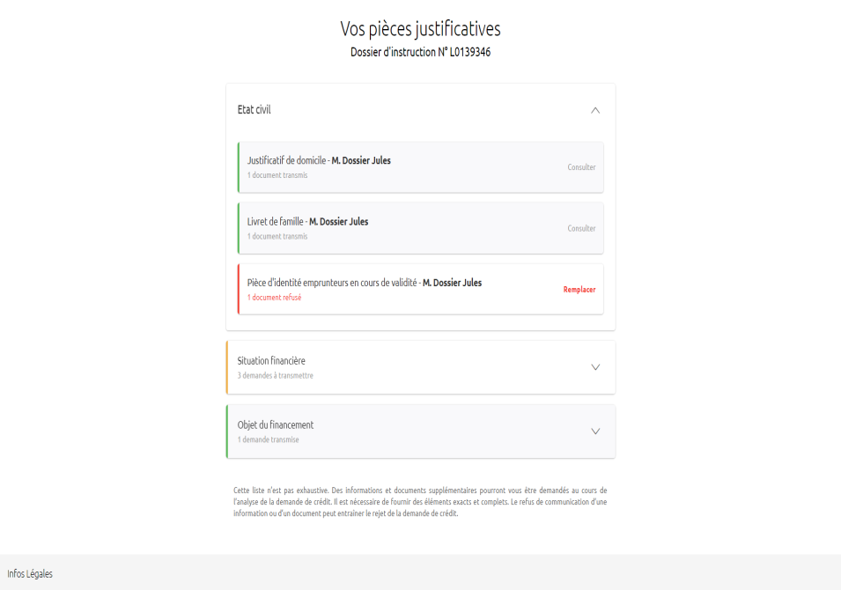
ECRANS CLIENT
❶ Le n° de dossier
❷ Les thèmes pour lesquels on attend une collecte (ces thèmes sont identiques à ceux de Pieco)
❸ Des marqueurs de couleur :
Vert = toutes les demandes de la catégorie sont au statut "validée" avec comme libéllé le nombre de demandes transmises (« X demande(s) transmise(s) »
Rouge = au moins une demande de la catégorie est au statut "refusée" avec comme libéllé le nombre de demandes refusées (« X demande(s) refusée(s) »)
Orange = toutes les autres situations avec comme sous-titre le nombre de demande à transmettre (« X demande(s) à transmettre »)

Slide 7
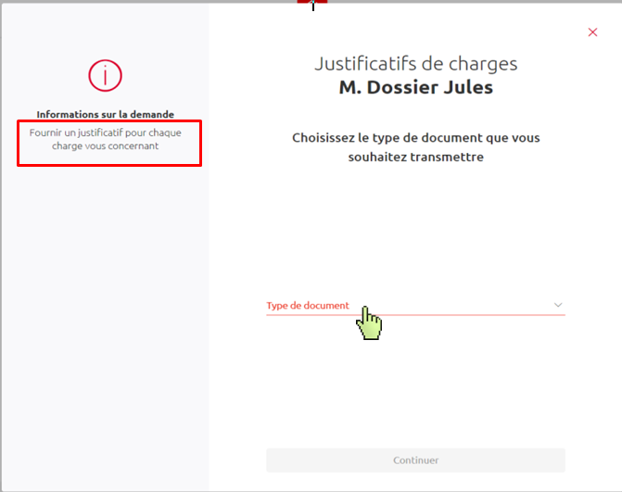
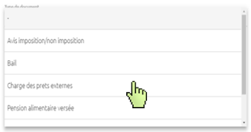
ECRANS CLIENT
Notre client dispose d’une aide pour la collecte du justificatif
Notre client sélectionne la nature du document à collecter dans une liste déroulante

Slide 8
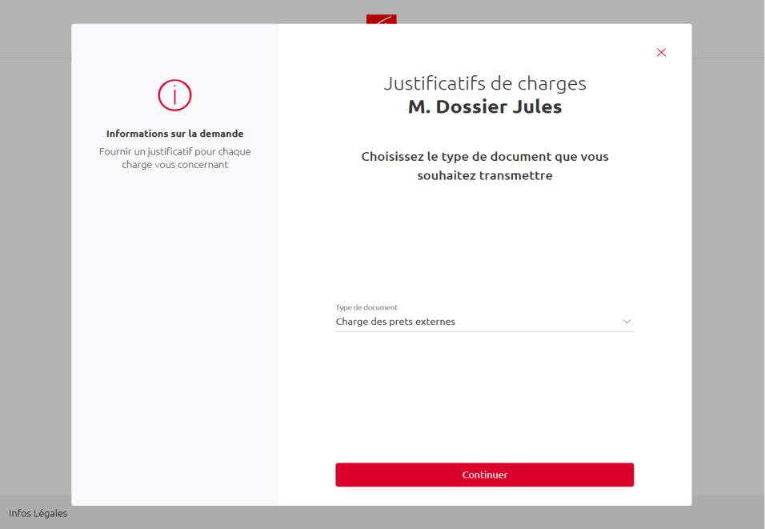
ECRANS CLIENT

Slide 9
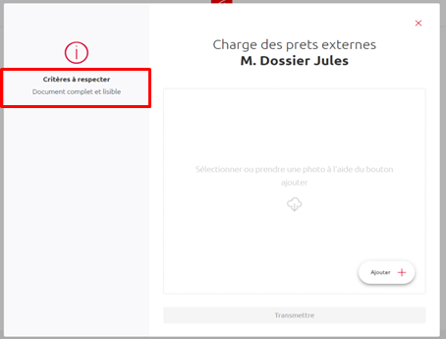
ECRANS CLIENT
Afin d’accompagner le client, une aide est présente pour la collecte de la nature sélectionnée

Slide 10
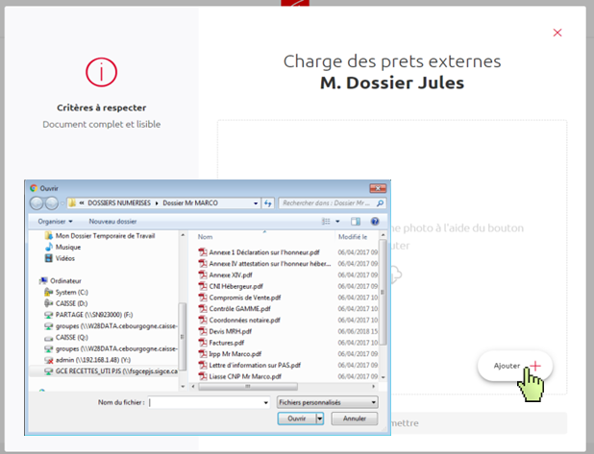
ECRANS CLIENT
La taille de chaque document déposé ne doit pas dépasser 6Mo.
Si plusieurs documents sont transmis pour une même nature, ils seront fusionnés pour ne faire qu’un document dans le dossier numérique. Ce document fusionné ne doit pas dépasser 20Mo.
Seuls les formats suivants sont acceptés : png, jpg, bmp, gif, pdf et Webp
Les modes d’acquisition proposés sont :
- Drag & Drop de fichier(s)
- Sélectionner un ou des fichiers en cliquant sur le bouton « + Ajouter » pour ouvrir l’explorateur de fichiers

Slide 11
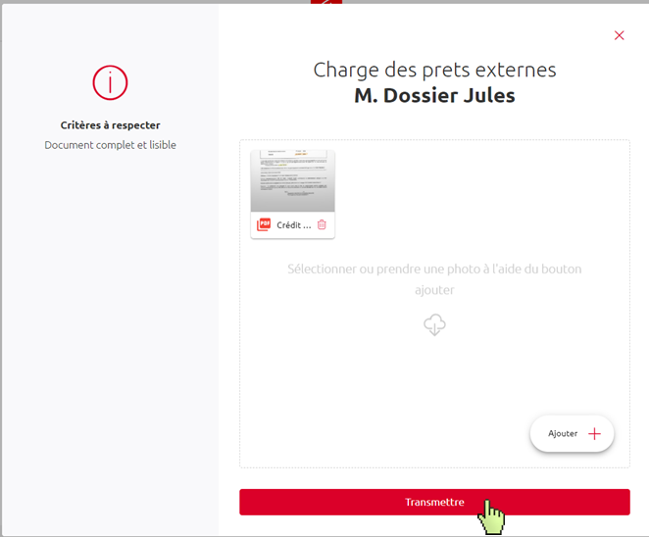
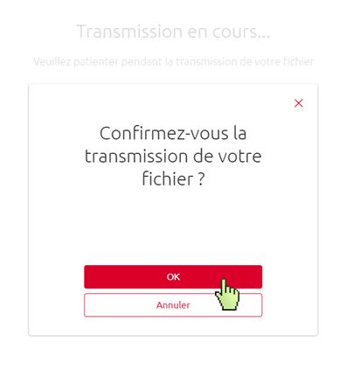
ECRANS CLIENT

Slide 12
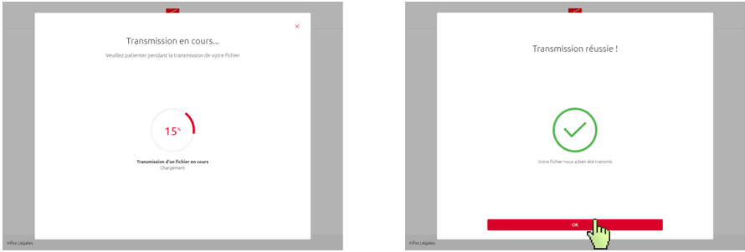
ECRANS CLIENT
Transmission en cours …
Transmis

Slide 13
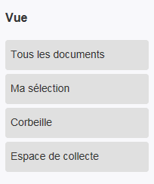
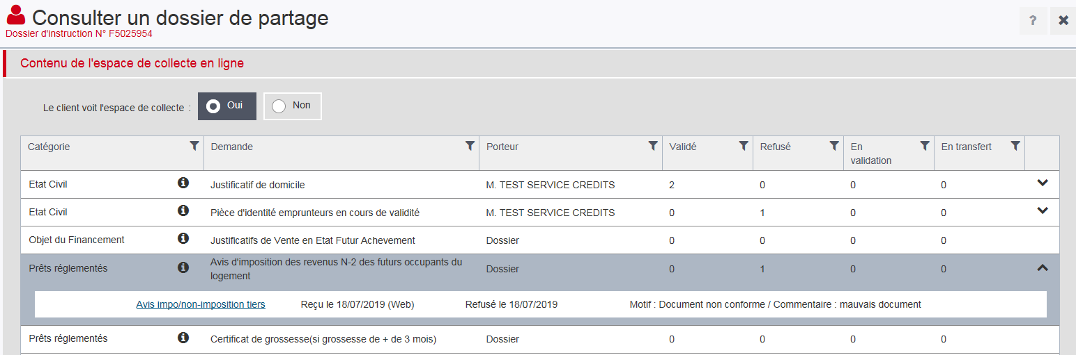
ECRANS CONSEILLER
Dans le totem, j’accède à la vision de Espace de collecte
Par défaut à « NON » , j’ouvre l’espace de collecte à mon client en cliquant « OUI »
J’ai une vision de l’ensemble des pièce est de leur état :
Je visualise le document:

Slide 14
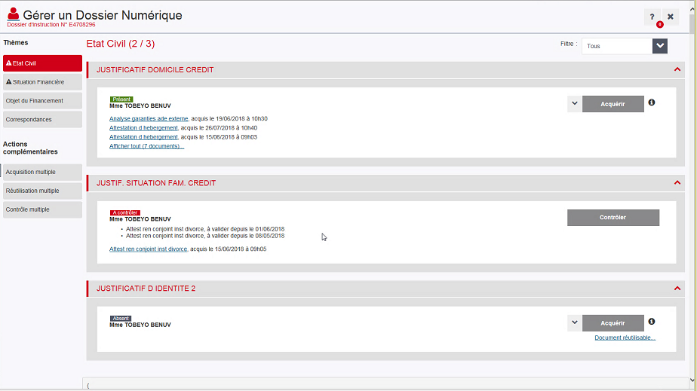
ECRANS CONSEILLER
Une pièce a été déposée par notre client :
Un panneau de signalisation indique qu’une action est attendue
Le bouton s’est modifié : « contrôler »
Le statut est modifié à « à contrôler »

Slide 15
ECRANS CONSEILLER
Une pièce a été déposée par notre client : en parallèle le conseiller reçoit une notification par email
De : Caisse d'Epargne [No Reply] [mailto:no-reply-MFW@cegee.caisse-epargne.fr]
Envoyé : mercredi 21 août 2019 08:14
À : CEGEE-B-AGENCE-DU-PERSONNEL [CEGEE]
Objet : Crédit immobilier - Contrôles des pièces apportées par le client …, dossier …
Bonjour,
Nous vous informons que votre client a déposé des pièces pour son dossier de crédit cité en objet.
Merci de :
vous connecter au DNC
prendre connaissance des documents
valider, refuser les documents réceptionnés
Cordialement

Slide 16
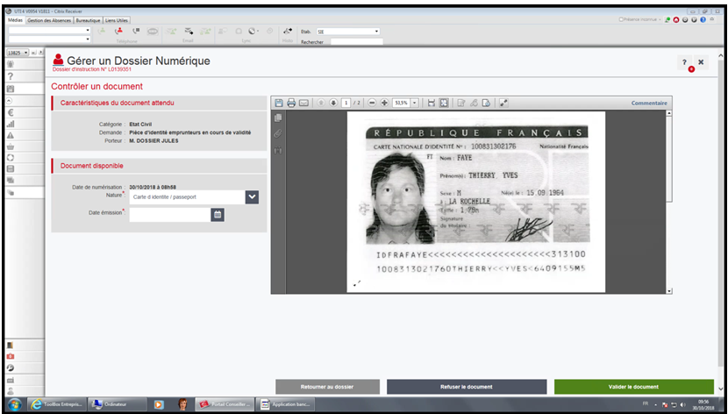
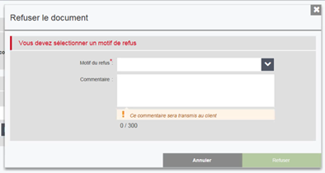

ECRANS CONSEILLER
Je vérifie le document transmis
Je valide le document
Ou je refuse.
Préciser le motif et commenter :
Les commentaires saisis seront visible par nos clients :

